Slide 1

Uvod u računalno modeliranje u programskom jeziku Julia
Seminarski rad
Matematičko njihalo
Ime i prezime: Milan Vidaković
Datum: 4. lipnja 2024.

Slide 2
Sadržaj
Opis zadatka
Pristup i rješenje problema
Implementacija u Julii
Rezultati
Zaključak
Reference

Slide 3
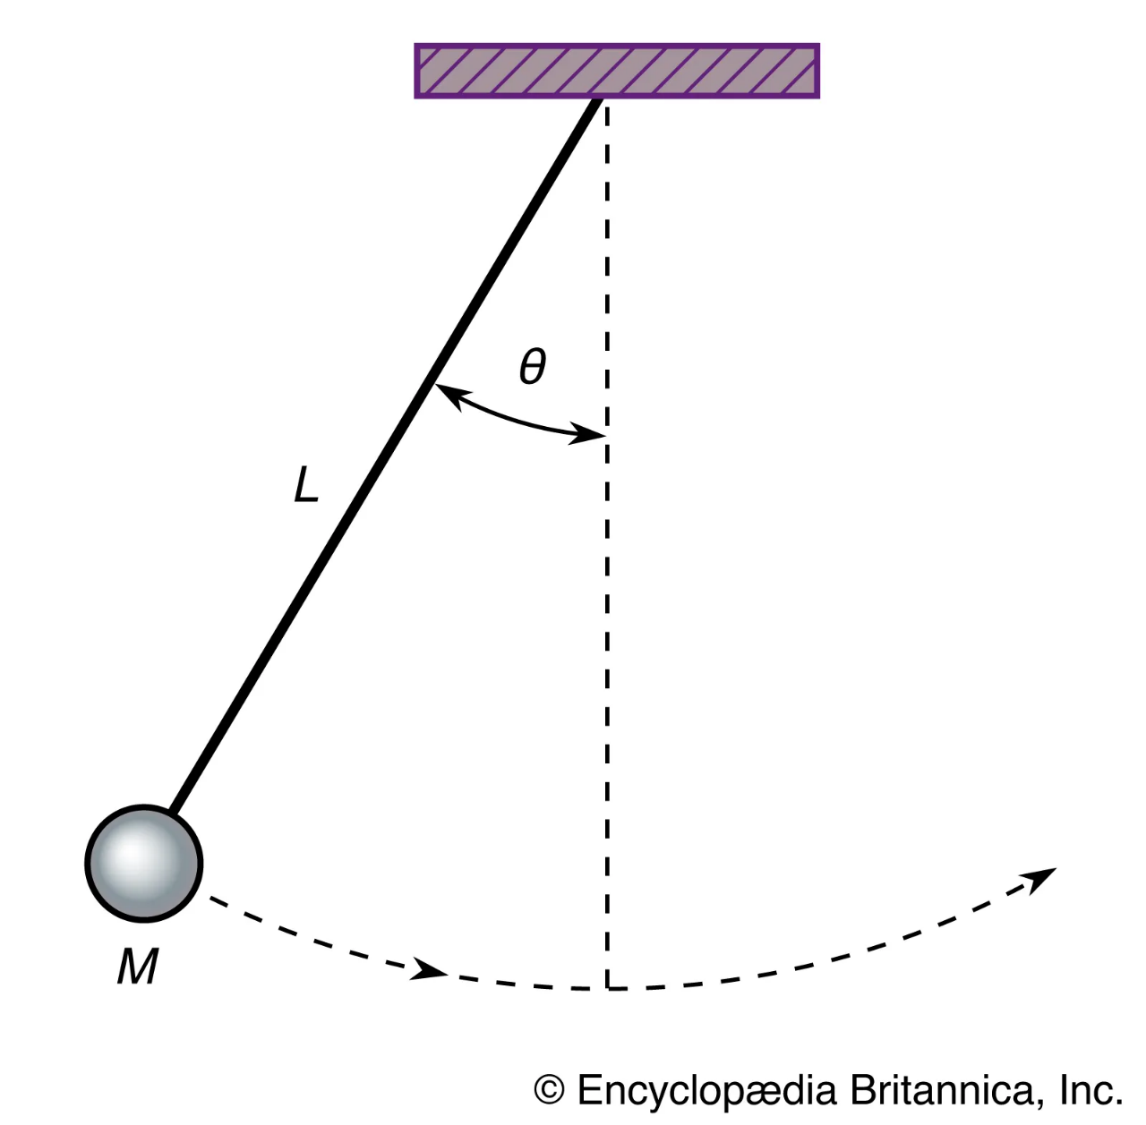
Opis zadatka
x
Modelira se matematičko njihalo u sustavu gdje postoji otpor zraka.
Cilj je napraviti interaktivan graf i animaciju koji će opisati gibanje matematičkog njihala.
U tu svrhu korišten je Pluto notebook.
(0, 0)
y

Slide 4

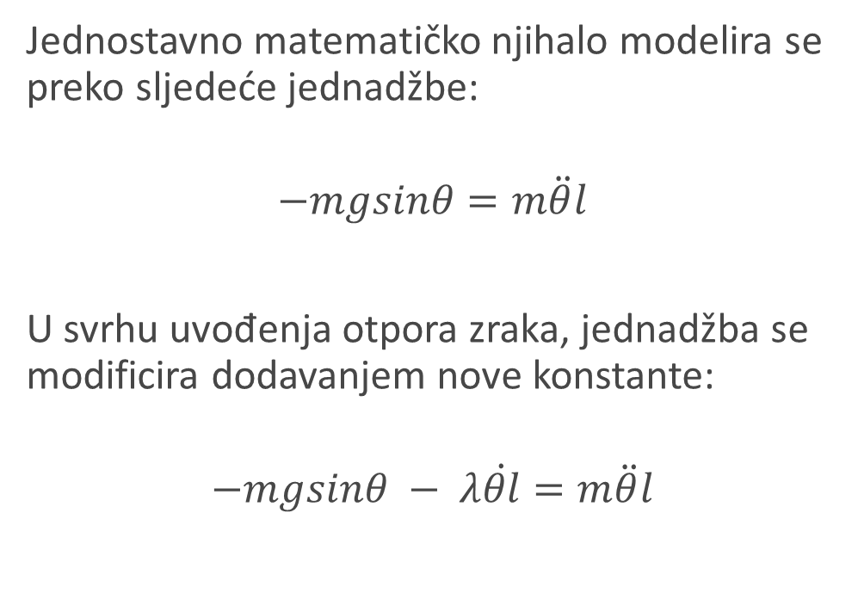
Pristup i rješenje problema
Jednostavno matematičko njihalo modelira se preko sljedeće jednadžbe:
$$−mgsinθ=m\ddot{θ}l$$
U svrhu uvođenja otpora zraka, jednadžba se modificira dodavanjem nove konstante:
$$−mgsinθ − λ\dot{θl}=m\ddot{θ}l$$
x
(0, 0)
y

Slide 5
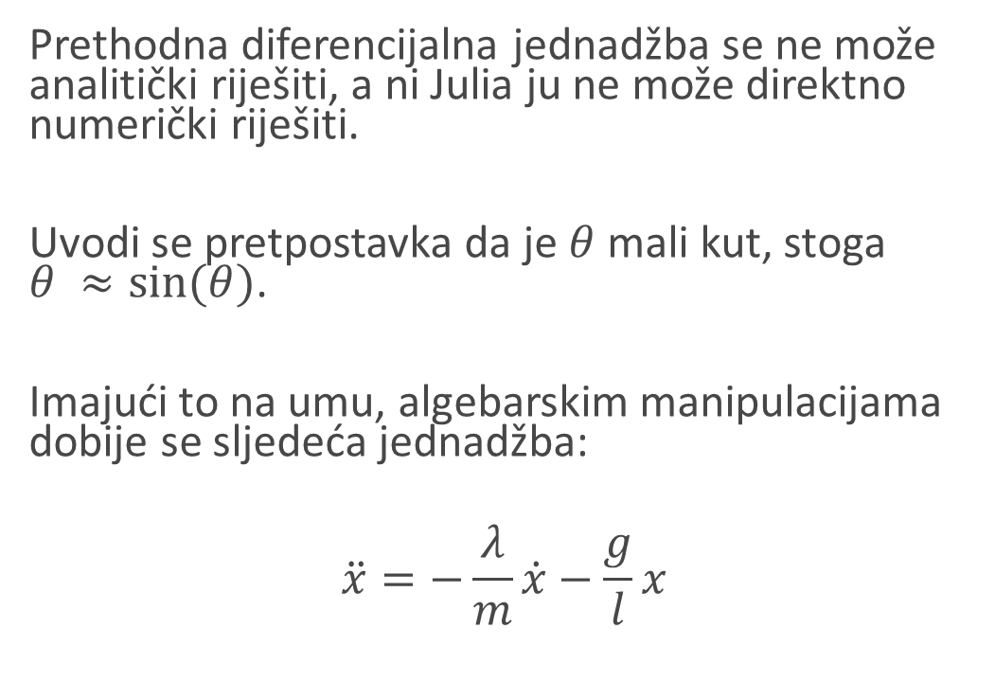
Pristup i rješenje problema
Prethodna diferencijalna jednadžba se ne može analitički riješiti, a ni Julia ju ne može direktno numerički riješiti.
Uvodi se pretpostavka da je $θ$ mali kut, stoga $θ ≈sin⁡(θ)$.
Imajući to na umu, algebarskim manipulacijama dobije se sljedeća jednadžba:
$$\ddot{x}=−\frac{λ}{m}\dot{x}−\frac{g}{l}x$$
x
(0, 0)
y

Slide 6
Pristup i rješenje problema
Model pretpostavlja da se nalazimo u prostoru gdje nema vanjske sile osim otpora zraka. Dakle, nema nikakvog vjetra, a i njihalo se ne nalazi u nekom fluidu.
Model je u startu manjkaviji od teoretskih postavki koje slijede iz Newtonove mehanike jer smo uveli aproksimaciju za rješavanje diferencijalne jednadžbe.
x
(0, 0)
y

Slide 7
Implementacija u Julii
Model je implementiran u Pluto notebooku.
Korištene su biblioteke PlutoUI, Plots i DifferentialEquations.
Za rješavanje diferencijalne jednadžbe drugog reda korištena je funkcija SecondOrderODEProblem.
Ostvareni su slideri preko kojih se real-time vide promijene na grafu/animaciji mijenjajući varijable modela.

Slide 8
Implementacija u Julii
Pluto notebook ima drukčije pretpostavke programiranja od klasičnog proceduralnog programiranja.
Ako se negdje varijabla deklarira s nekom vrijednošću, ona se dalje u kodu ne može mijenjati. Poredak ćelija u bilježnici nije bitan.
DifferentialEquation biblioteka može rješavati diferencijalne jednadžbe prvog reda bile linearne ili ne, ali višeg reda može isključivo LINEARNE. Zato se u modelu uvodila aproksimacija.

Slide 9
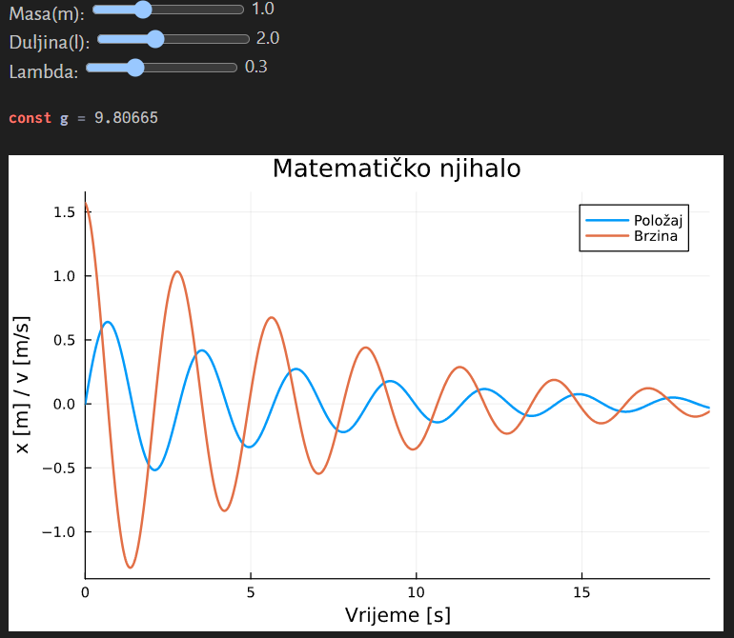
Rezultati
Model se ponaša u skladu s klasičnom fizikalnom pojavom prigušenog titranja što je i očekivano.

Slide 10
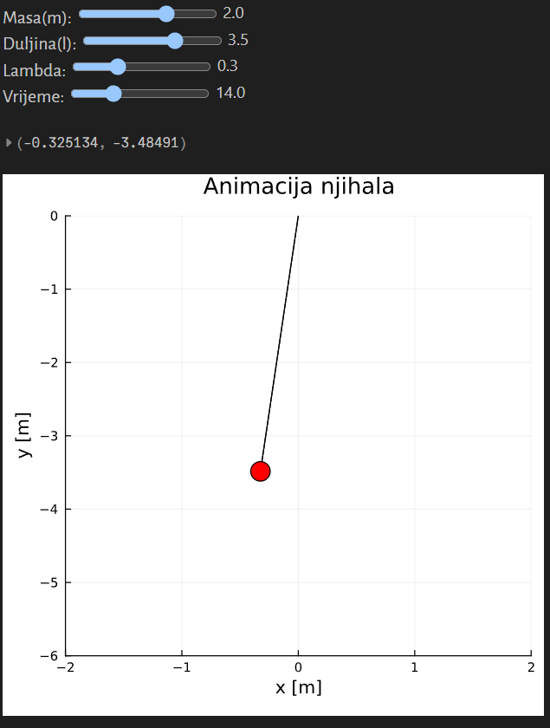
Rezultati
Animacija se ponaša u skladu s grafom prikazanom na prethodnom slajdu.

Slide 11
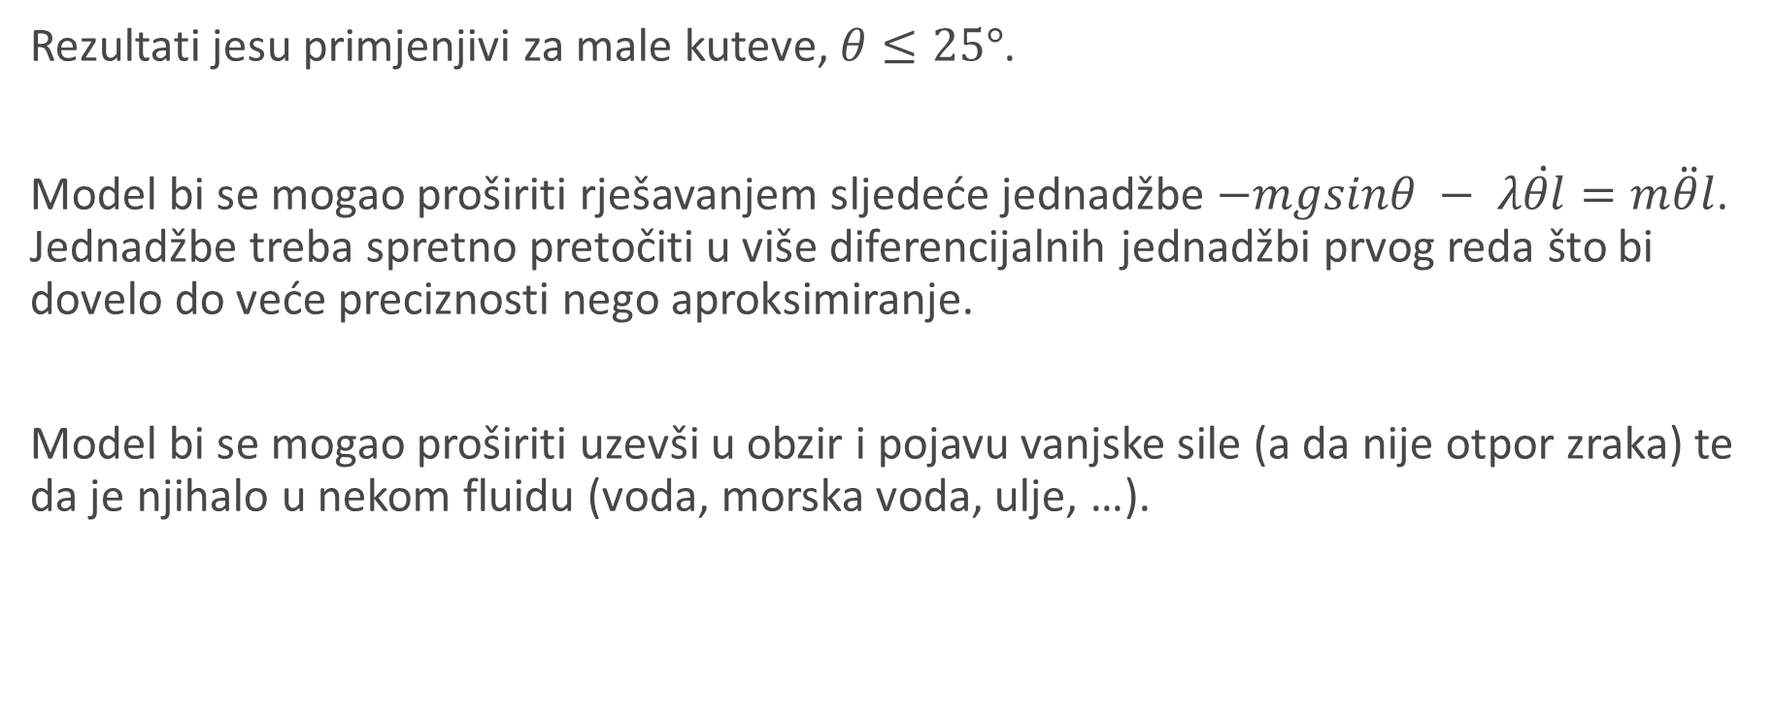
Zaključak
Rezultati jesu primjenjivi za male kuteve, $θ≤25°$.
Model bi se mogao proširiti rješavanjem sljedeće jednadžbe $−mgsinθ − λ\dot{θl}=m\ddot{θ}l$. Jednadžbe treba spretno pretočiti u više diferencijalnih jednadžbi prvog reda što bi dovelo do veće preciznosti nego aproksimiranje.
Model bi se mogao proširiti uzevši u obzir i pojavu vanjske sile (a da nije otpor zraka) te da je njihalo u nekom fluidu (voda, morska voda, ulje, …).

Slide 12
Reference
Model se temelji na rezultatima sa sljedećeg izvora:
[1] https://nrich.maths.org/6478/solution
U izradi projekta pomogli su mi sljedeći izvori:
[2] DifferentialEquations.jl dokumentacija:
https://docs.sciml.ai/SciMLTutorialsOutput/html/models/01-classical_physics.html
[3] YouTube kanal doggo dot jl:
https://www.youtube.com/channel/UCQwQVlIkbalDzmMnr-0tRhw

